Slide 1
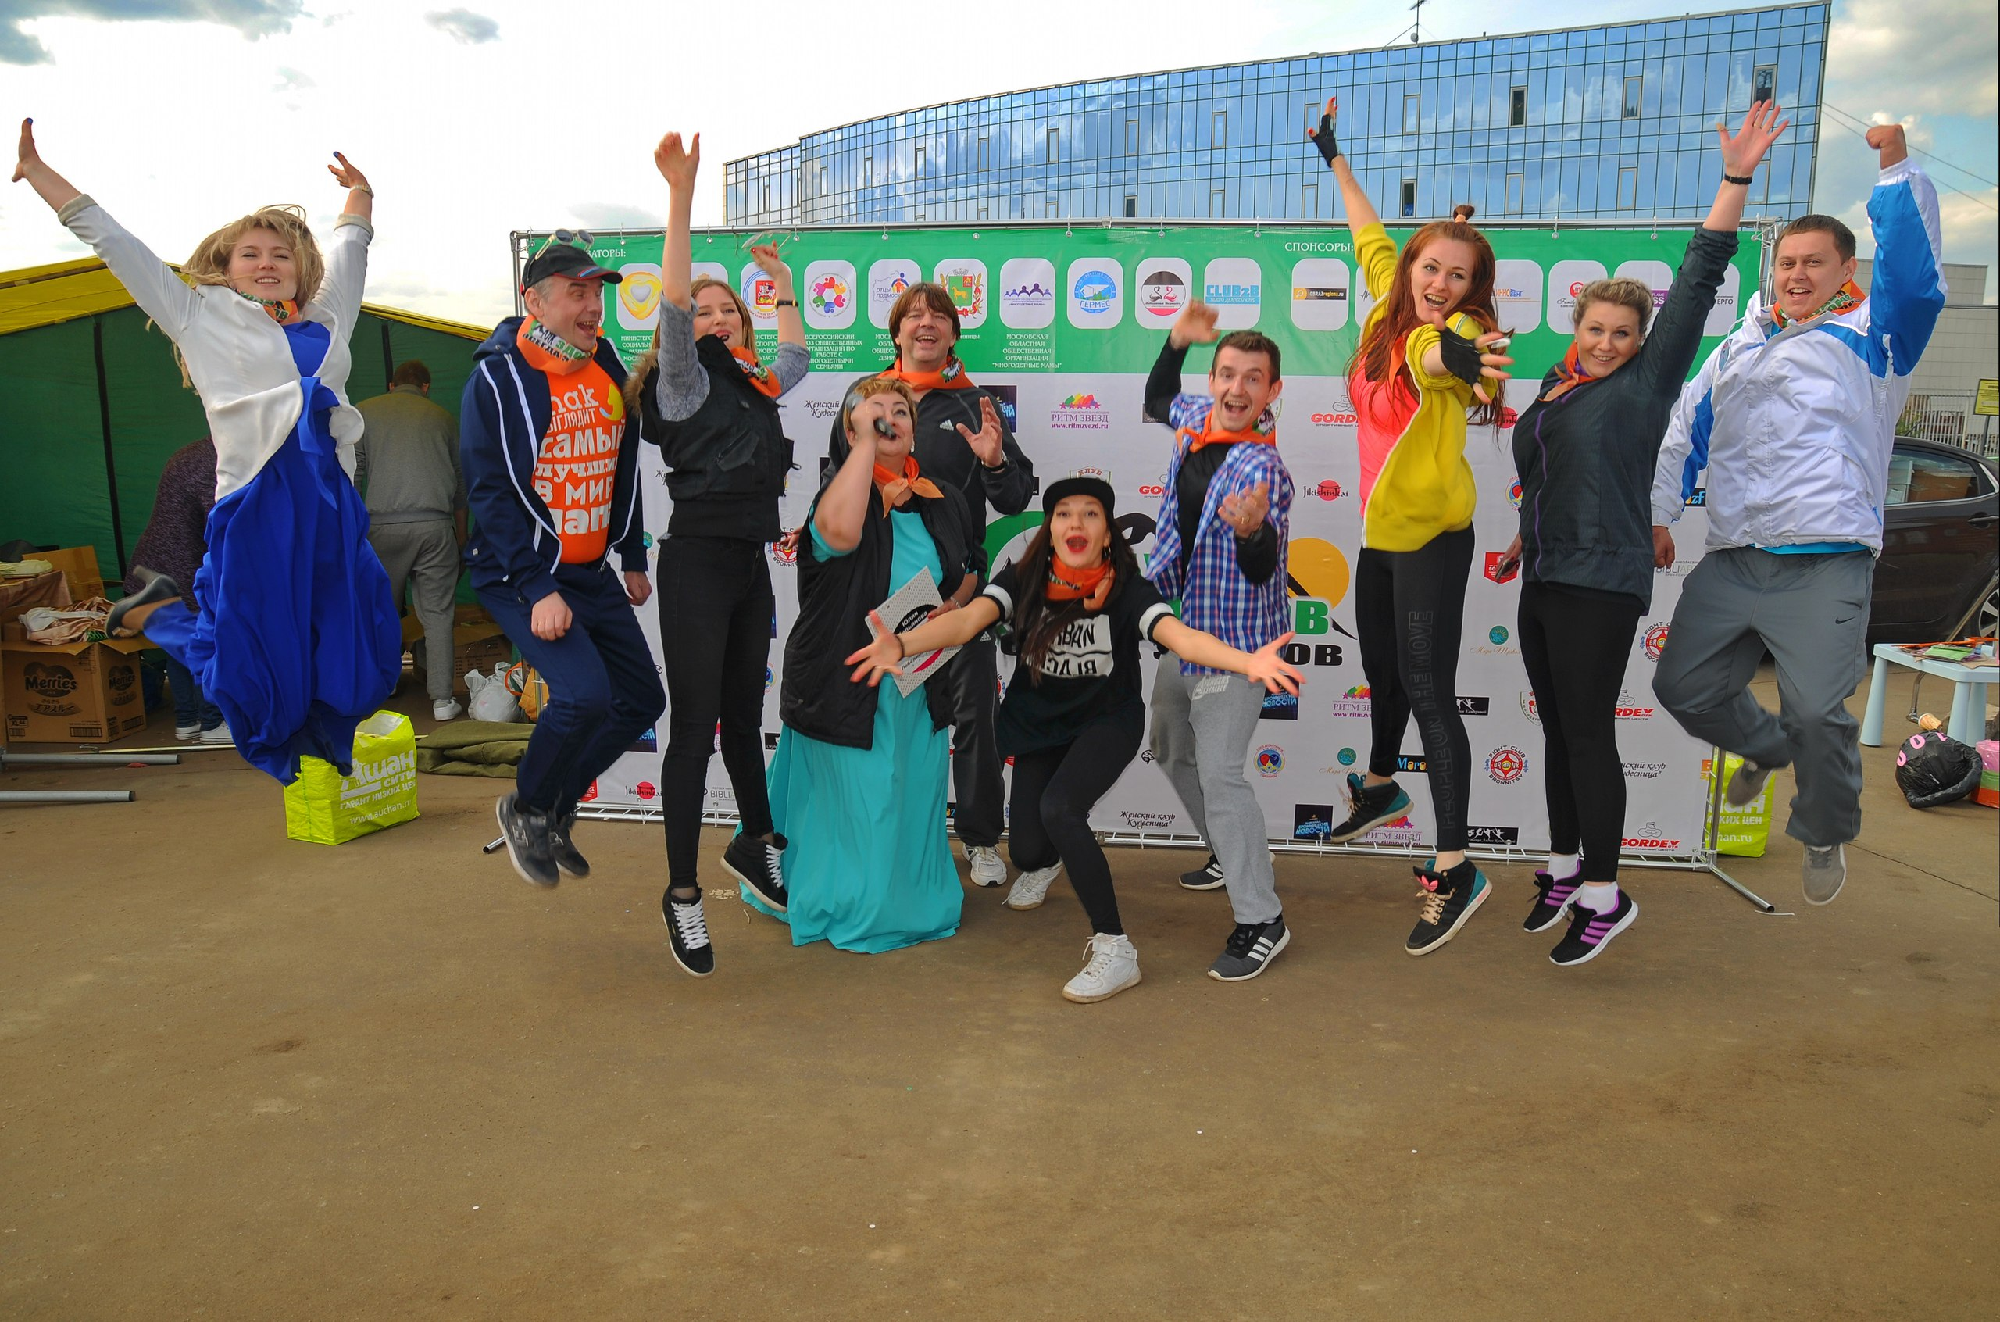
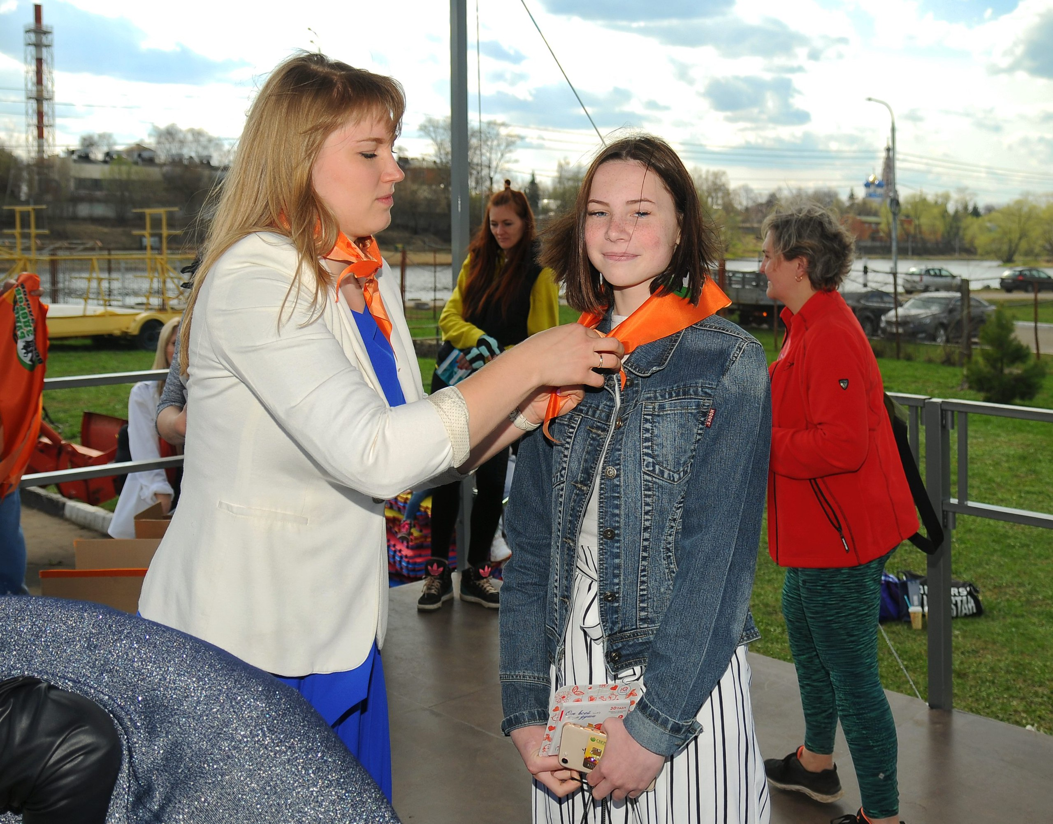
WWW. БУДЬВСЕГДАЗДОРОВ.РФ
Быть здоровым – мой выбор!
Общественная организация «Будь здоров! Всегда здоров!»

Slide 2
Мы, группа единомышленников
Наше общество позволяет нам вместе идти к поставленным целям, помогать друг другу в сложных ситуациях, разделять радость успехов и горечь поражений, находить новые решения для того, чтобы наша жизнь стала более активной и интересной на долгие годы.
​Мы отчетливо и ясно осознаем то, перед какими вызовами современной истории стоит наше общество, и мы с абсолютной уверенностью готовы сделать правильный выбор, выбор в пользу новой, современной, здоровой и сильной России.
Наша общественная организация является мульти проектной. За каждым проектом стоят люди, обладающие собственными знаниями и опытом, воплощающие их в жизнь по-разному.

Slide 3
МИССИЯ
Наша деятельность и мысли направленны на гуманитарное развитие общества, оздоровление нравственной и физической культуры человека, создание условия для самореализации каждого индивидуума в достижении своей мечты:
Пропаганда здорового образа жизни, создание здоровых образов и положительных примеров.
Создание благоприятных условий для вовлечения в ряды сторонников здорового образа жизни большого количества людей и заинтересованных в этом партнеров.
Создание благоприятных условий для духовно-нравственного развития и возможностей для социальной адаптации участников движения в различных жизненных ситуациях.
Физическое развитие, оздоровительные практики, занятия спортом, активный отдых и познавательный туризм для членов нашего общества, как альтернатива вредным и нездоровым привычкам и пристрастиям.
Создание большего количества возможностей для интеллектуального развития и личностного роста участников движения.

Slide 4
ПРИНЦИПЫ
Вне религии – мы с уважением относимся к религиозным верованиям и философским идеям, мы не делаем на этом никаких акцентов и с уважением относимся к каждому человеку.
Вне национальности – мы также с уважением относимся к любому человеку, не зависимо от цвета кожи, национальной и этнической принадлежности.
Вне политики – мы не являемся площадкой для политической рекламы. Наша политика – это здоровье и нравственность.
В синергии - сотрудничество с другими общественными объединениями, организациями, движениями, государственными органами.
В доступности – возможность бесплатного участия для любого человека и проекта, неограниченные возможности для масштаба организации.
В государственности – мы поддерживаем государственные и гражданские инициативы на оздоровление нации, увеличение рождаемости, роста продолжительности активной жизни, нравственное воспитание.

Slide 5
ЦЕЛИ
Поддержка президентских инициатив и государственных приоритетных проектов:
Содействие реализации государственной программы по исполнению Указа Президента Российской Федерации от 24 марта 2014 г. N 172. о Всероссийском физкультурно-спортивном комплексе "Готов к труду и обороне" (ГТО)
(Положение о Всероссийском физкультурно-спортивном комплексе "Готов к труду и обороне" (ГТО) (утв. постановлением Правительства РФ от 11 июня 2014 г. N 540)
Содействие реализации государственного приоритетного проекта "Формирование здорового образа жизни"
(УТВЕРЖДЕН президиумом Совета при Президенте Российской Федерации по стратегическому развитию и приоритетным проектам (протокол от 26 июля 2017 г. №8)
Содействие реализации государственного приоритетного проекта по основному направлению стратегического развития Российской Федерации «Малый бизнес и поддержка индивидуальной предпринимательской инициативы»
(УТВЕРЖДЕН президиумом Совета при Президенте Российской Федерации по стратегическому развитию и приоритетным проектам (протокол от 21 ноября 2016 г. № 10).
В рамках нашего проекта – это поддержка малого и среднего предпринимательства в сферах оказания услуг населению по оздоровлению, психологической и юридической помощи, производства и продажи товаров для спорта, здоровья и саморазвития, при активном взаимодействии с системой Торгово-промышленных палат Российской федерации и оказания консультационной и информационной поддержки начинающим и действующим предпринимателям, предоставлении им специальных сервисов проекта и услуг ТПП.
Объединение усилий различных по организационно-правовой форме организаций, объединений и учреждений, в т.ч. и не коммерческих организаций и движений с государственными органами для достижения максимального эффекта достижения поставленных целей и задач, выполнение нашей миссии.

Slide 6
МЫ ДАЕМ ОТВЕТЫ НА ПАРКТИЧЕСКИЕ ВОПРОСЫ:
ГДЕ МОЖНО ЗАНИМАТЬСЯ ФИЗКУЛЬТУРОЙ БЕСПЛАТНО ИЛИ НЕДОРОГО?
КАК РЕШИТЬ СЛОЖНУЮ СЕМЕЙНУЮ ИЛИ ЛИЧНУЮ ПРОБЛЕМУ?
КАК НАЧАТЬ ЖИТЬ ЗАНОВО?
КАК РЕАЛИЗОВАТЬ СВОЮ МЕЧТУ?
КАК СТАТЬ СИЛЬНЫМ?
КАК ИЗБАВИТЬСЯ ОТ ВРЕДНЫХ ПРИВЫЧЕК И ЗАВИСИМОСТЕЙ?
КАК ПИТАТЬСЯ ПРАВИЛЬНО?
КАК НАЧАТЬ УВАЖАТЬ СЕБЯ И ГОРДИТСЯ СОБОЙ?
КАК ПРАВИЛЬНО ВОСПИТАТЬ РЕБЕНКА?
В КАКУЮ СЕКЦИЮ ОТДАТЬ РЕБЕНКА?
КАК НАЙТИ ТРЕНЕРА ИЛИ ЗАЛ?
ГДЕ СДАТЬ НОРМЫ ГТО?
КАК НАЧАТЬ ЗАНИМАТЬСЯ СПОРТОМ?
КАК ТРЕНЕРУ ИЛИ КЛУБУ НАБРАТЬ ГРУППУ?
КАК И ГДЕ ИНТЕРЕСНО И СПОЛЬЗОЙ ДЛЯ ЗДОРОВЬЯ ПРОВЕСТИ ВРЕМЯ?
КАК ПРИНЯТЬ УЧАСТИЕ В ТУРРИСТИЧЕСКОМ ПОХОДЕ ИЛИ В АКТИВИТИ НА ПРИРОДЕ?
ГДЕ НАЙТИ ВРАЧА ИЛИ СПЕЦИАЛИСТА?
КАК ПРОЖИТЬ ДОЛГО?
КАК БЫТЬ ЗДОРОВЫМ?
КАК СФОРМИРОВАТЬ ЗДОРОВЫЕ ПРИВЫЧКИ?
КАК ПОВЫСИТЬ СВОЕ ОБРАЗОВАНИЕ?
ГДЕ МОЖНО ЗАНЯТСЯ ТВОРЧЕСКИМ РАЗВИТИЕМ И ДОСУГОМ?
КТО ПОМОЖЕТ С ПРОФЕССИОНАЛЬНОЙ ОРИЕНТАЦИЕЙ?
КАК МОТИВИРОВАТЬ СЕБЯ НА ДОСТИЖЕНИЯ?

Slide 7
ЧТО МЫ МОЖЕМ ДАТЬ ЧЛЕНАМ ОБЩЕСТВЕННОЙ ОРГАНИЗАЦИИ? ЧЕЛОВЕКУ:
возможность участия в масштабном социальном проекте как рядовым членом, так и общественником с активной гражданской позицией;
возможность изменять себя, свою семью, страну и мир, приобщая всех к здоровому образу жизни и высоким нравственным идеалам;
возможность поиска и выбора места для оздоровления, активного отдыха, развития и занятиями спортом в любой точке страны;
возможность общения с единомышленниками среди множества активистов ЗОЖ;
возможность получения помощи и консультации, информации по ЗОЖ;
возможность для самореализации и личного роста.

Slide 8
ЧТО МЫ МОЖЕМ ДАТЬ ЧЛЕНАМ ОБЩЕСТВЕННОЙ ОРГАНИЗАЦИИ? ДВИЖЕНИЮ, КЛУБУ, СЕКЦИИ, ПРОЕКТУ:
возможность найти и расширить свою аудиторию и территорию, продвинуть свою деятельность;
возможность найти партнеров;
возможность реализации новых проектов;
возможность использовать специальные сервисы проекта;
возможность использовать юридические и организационные модели проекта для своего бизнеса;
возможность налаживания взаимодействия с государственными структурами, участия в государственных программах

Slide 9
ЧТО МЫ МОЖЕМ ДАТЬ ЧЛЕНАМ ОБЩЕСТВЕННОЙ ОРГАНИЗАЦИИ? КОММЕРЧЕСКОЙ ОРГАНИЗАЦИИ:
Получаете возможность принять участие в масштабном социальном проекте и стать частичкой большого общего дела. Удовлетворить свои потребности в созидании и выполнить социальную миссию.
Сотрудники Вашей организации смогут получить новые знания, по поддержанию здорового образа жизни, принимать участие в профилактических, учебных, образовательных, спортивных мероприятиях бесплатно, а также с большими скидками как в нашей общественной организации, так и у наших партнеров.
Кроме непосредственной пользы от перехода на рельсы здорового образа жизни наша работа дает и «побочные эффекты», как повышение производительности труда и мотивация на достижение результатов.
Если Вы любите спорт, то можете принять участие в социальной программе: «поддержи команду», выбрав себе в подопечные любое спортивное сообщество города: клуб, секцию, команду.
Наша площадка не останется равнодушной к Вашему участию, и мы готовы Вам предложить ее, как инструмент для продвижения Вашего бизнеса, чтобы наше сотрудничество было не только полезным, но и взаимовыгодным!

Slide 10
ПОЧЕМУ У НАС ВСЕ ПОЛУЧАЕТСЯ?
ХОРОШАЯ ИДЕОЛОГИЧЕСКАЯ БАЗА, ОСНОВАННАЯ НА РЕАЛЬНЫХ ПОТРЕБНОСТЯХ ЧЕЛОВЕКА
РАЗВЕТВЛЕННАЯ СТРУКТУРА ОРГАНИЗАЦИИ, ПОЗВОЛЯЮЩАЯ ПРОТЯНУТЬ РУКУ КАЖДОМУ.
ИНФОРМАЦИОННЫЕ КАНАЛЫ, В ТОМ ЧИСЛЕ БЕСПЛАТНЫЕ В СОЦСЕТЯХ. ПОЗВОЛЯЮТ МАКСИМАЛЬНО ПРОСТО И БЫСТРО ДОНОСИТЬ ИНФОРМАЦИЮ ДО ПОТРЕБИТЕЛЕЙ.
ЕДИНЫЕ ПЛОЩАДКИ ДЛЯ ОПЕРАТОРОВ ЗОЖ И ЛЮБОГО ГРАЖДАНИНА: ИНТЕРНЕТ РЕСУРСЫ, КОНСУЛЬТАЦИОННЫЕ ЦЕНТРЫ, ФЕСТИВАЛИ СПОРТА И ЗДОРОВЬЯ, ДНИ ЗДОРОВЬЯ, ПОХОДЫ И ТУРСЛЕТЫ, ДИСКУССИИ И ДРУГИЕ МЕРОПРИЯТИЯ.
ЕДИНЫЙ УЗНАВАЕМЫЙ БРЕНД, КОТОРЫЙ СОПРОВОЖДАЕТ ЧЕЛОВЕКА С МОМЕНТА РОЖДЕНИЯ ДО ПОЖИЛОГО ВОЗРАСТА.

Slide 11
СТРУКТУРА ОРГАНИЗАЦИИ (СХЕМА)
УРОВЕНЬ – ЦЕНТР
Председатель центрального правления
ПРАВЛЕНИЕ
СОВЕТ
Председатель правления региона А
Председатель правления региона Б
Председатель правления региона N
Председатель правления региона NN
УРОВЕНЬ – ОБЛАСТЬ/КРАЙ/РЕГИОН
Председатель правления города A
Куратор А
Куратор В
Куратор N
Куратор Б
ПРАВЛЕНИЕ
СОВЕТ
Председатель правления города Б
Председатель правления города N
Председатель правления города NN
УРОВЕНЬ - ГОРОД
ПРАВЛЕНИЕ
Куратор
Член ОО
Член ОО
Член ОО
Член ОО
Член ОО
Член ОО
Член ОО
Член ОО
Куратор
Куратор NN
СОВЕТ

Slide 12
СТРУКТУРА ОРГАНИЗАЦИИ (ОПИСАНИЕ)
Участники движения- члены общественной организации, физические и юридические лица.
Кураторы – члены общественной организации, занимающиеся привлечение новых участников и популяризацией идей и целей движения. Состоят в совете и могут быть избранными в правление городского совета общественной организации.
Консультационные центры. Создаются в городах, количество зависит от численности населения в городском округе и соответствует квотам, определенным в уставе центральной (головной) общественной организации. Предназначены для работы с членами движения и оказания услуг в рамках уставной деятельности общественной организации.
Городской совет общественной организации. Состоит из Кураторов и любого желающего члена ОО, подавшего соответствующее заявление.
Правление городского совета. Состоит из избранных советом Кураторов и назначенных вышестоящей организацией общественных деятелей в пропорциях, количестве и согласно квотам, определенных уставом центральной (головной) организации.
Председатель правления совета городской организации. Избирается правлением городского совета.
Региональный (областной, краевой, республиканский) совет, состоящий из избранных правлениями городских советов председателей правлений и назначенных вышестоящей организацией общественных деятелей в пропорциях, количестве и согласно квотам, определенных уставом центральной (головной) организации.
Правление регионального совета. Состоит из избранных региональным советом председателей правлений городских советов и назначенных вышестоящей организацией общественных деятелей в пропорциях, количестве и согласно квотам, определенных уставом центральной (головной) организации.
Председатель правления совета региональной организации. Избирается региональным правлением совета.
Центральный (федеральный, головной) совет, состоящий из избранных председателей правлений региональных советов и назначенных учредителями общественной организации общественных деятелей в пропорциях, количестве и согласно квотам, определенных уставом центральной (головной) организации.
Правление центрального совета состоит из избранных членов совета в пропорциях, количестве и согласно квотам, определенных уставом центральной (головной) организации.
Председатель правления центрального совета. Избирается членами правления центрального совета.

Slide 13
ЕДИНЫЕ ПЛОЩАДКИ ДЛЯ ОПЕРАТОРОВ ЗОЖ
ЕДИНЫЕ ПЛОЩАДКИ ДЛЯ МНОЖЕСТВА ОПЕРАТОРОВ ЗДОРОВОГО ОБРАЗА ЖИЗНИ И ЧЕЛОВЕКА, НА ПРОТЯЖЕНИИ ВСЕЙ ЕГО ЖИЗНИ, ОБЪЕДИНЯЩИХ:
ГОСУДАРСТВЕННЫЕ УЧРЕЖДЕНИЯ
КОММЕРЧЕСКИЕ ОРГАНИЗАЦИИ
НЕКОММЕРЧЕСКИЕ ОБЪЕДИНЕНИЯ
ИНФОРМАЦИОННЫЕ КАНАЛЫ
УДОБНЫЕ ИНФОРМАЦИОННЫЕ РЕСУРСЫ С РУБРИКАТОРАМИ
CАЙТ WWW.БУДЬВСЕГДАЗДОРОВ.РФ
ГРУППЫ В СОЦИАЛЬНОЙ СЕТИ VK
БУДЬ ЗДОРОВ | РОССИЯ
БУДЬ ЗДОРОВ | БРОННИЦЫ
БУДЬ ЗДОРОВ | ЖУКОВСКИЙ
БУДЬ ЗДОРОВ | РАМЕНСКОЕ

Slide 14
Брендбук
У нашей организации есть свой бренд, который отражает дух здоровья, активного образа жизни, семейных ценностей, движения вперед.

Slide 15
Форменная одежда

Slide 16
Варианты дизайна футболок

Slide 17
ТЕ, КТО УЖЕ ПОДДЕРЖАЛ НАС
АДМИНИСТРАЦИЯ Г.О.БРОННИЦЫ
СОЮЗ «ЖУКОВСКАЯ ТОРГОВО-ПРОМЫШЛЕННАЯ ПАЛАТА»
БРОННИЦКАЯ АРХЕТИКТУРНО-ГЕОДЕЗИЧЕСКАЯ СЛУЖБА «БАГС»
КОМПАНИЯ ПО ШУМОИЗОЛЯЦИИ АВТОМОБИЛЕЙ «АНТИШУМ»
КОМПАНИЯ, РЕАЛИЗУЮЩАЯ ТОВАРЫ ДЛЯ ФЕРМЕРОВ «ТОЛСТЫЙ ФЕРМЕР»
КОМПАНИЯ «ОРИФЛЕЙМ» (БРОННИЦЫ)
СПОРТИВНО-ОЗДОРОВИТЕЛЬНАЯ СТУДИЯ «РИТМ ЗВЕЗД»
ТОРГОВЫЙ ДОМ «ИСТОК»

